Slide 1
Obec Hlavenec
jarmila smotlachová
Pracovní skupina: Zachování tradic a venkova

Slide 2
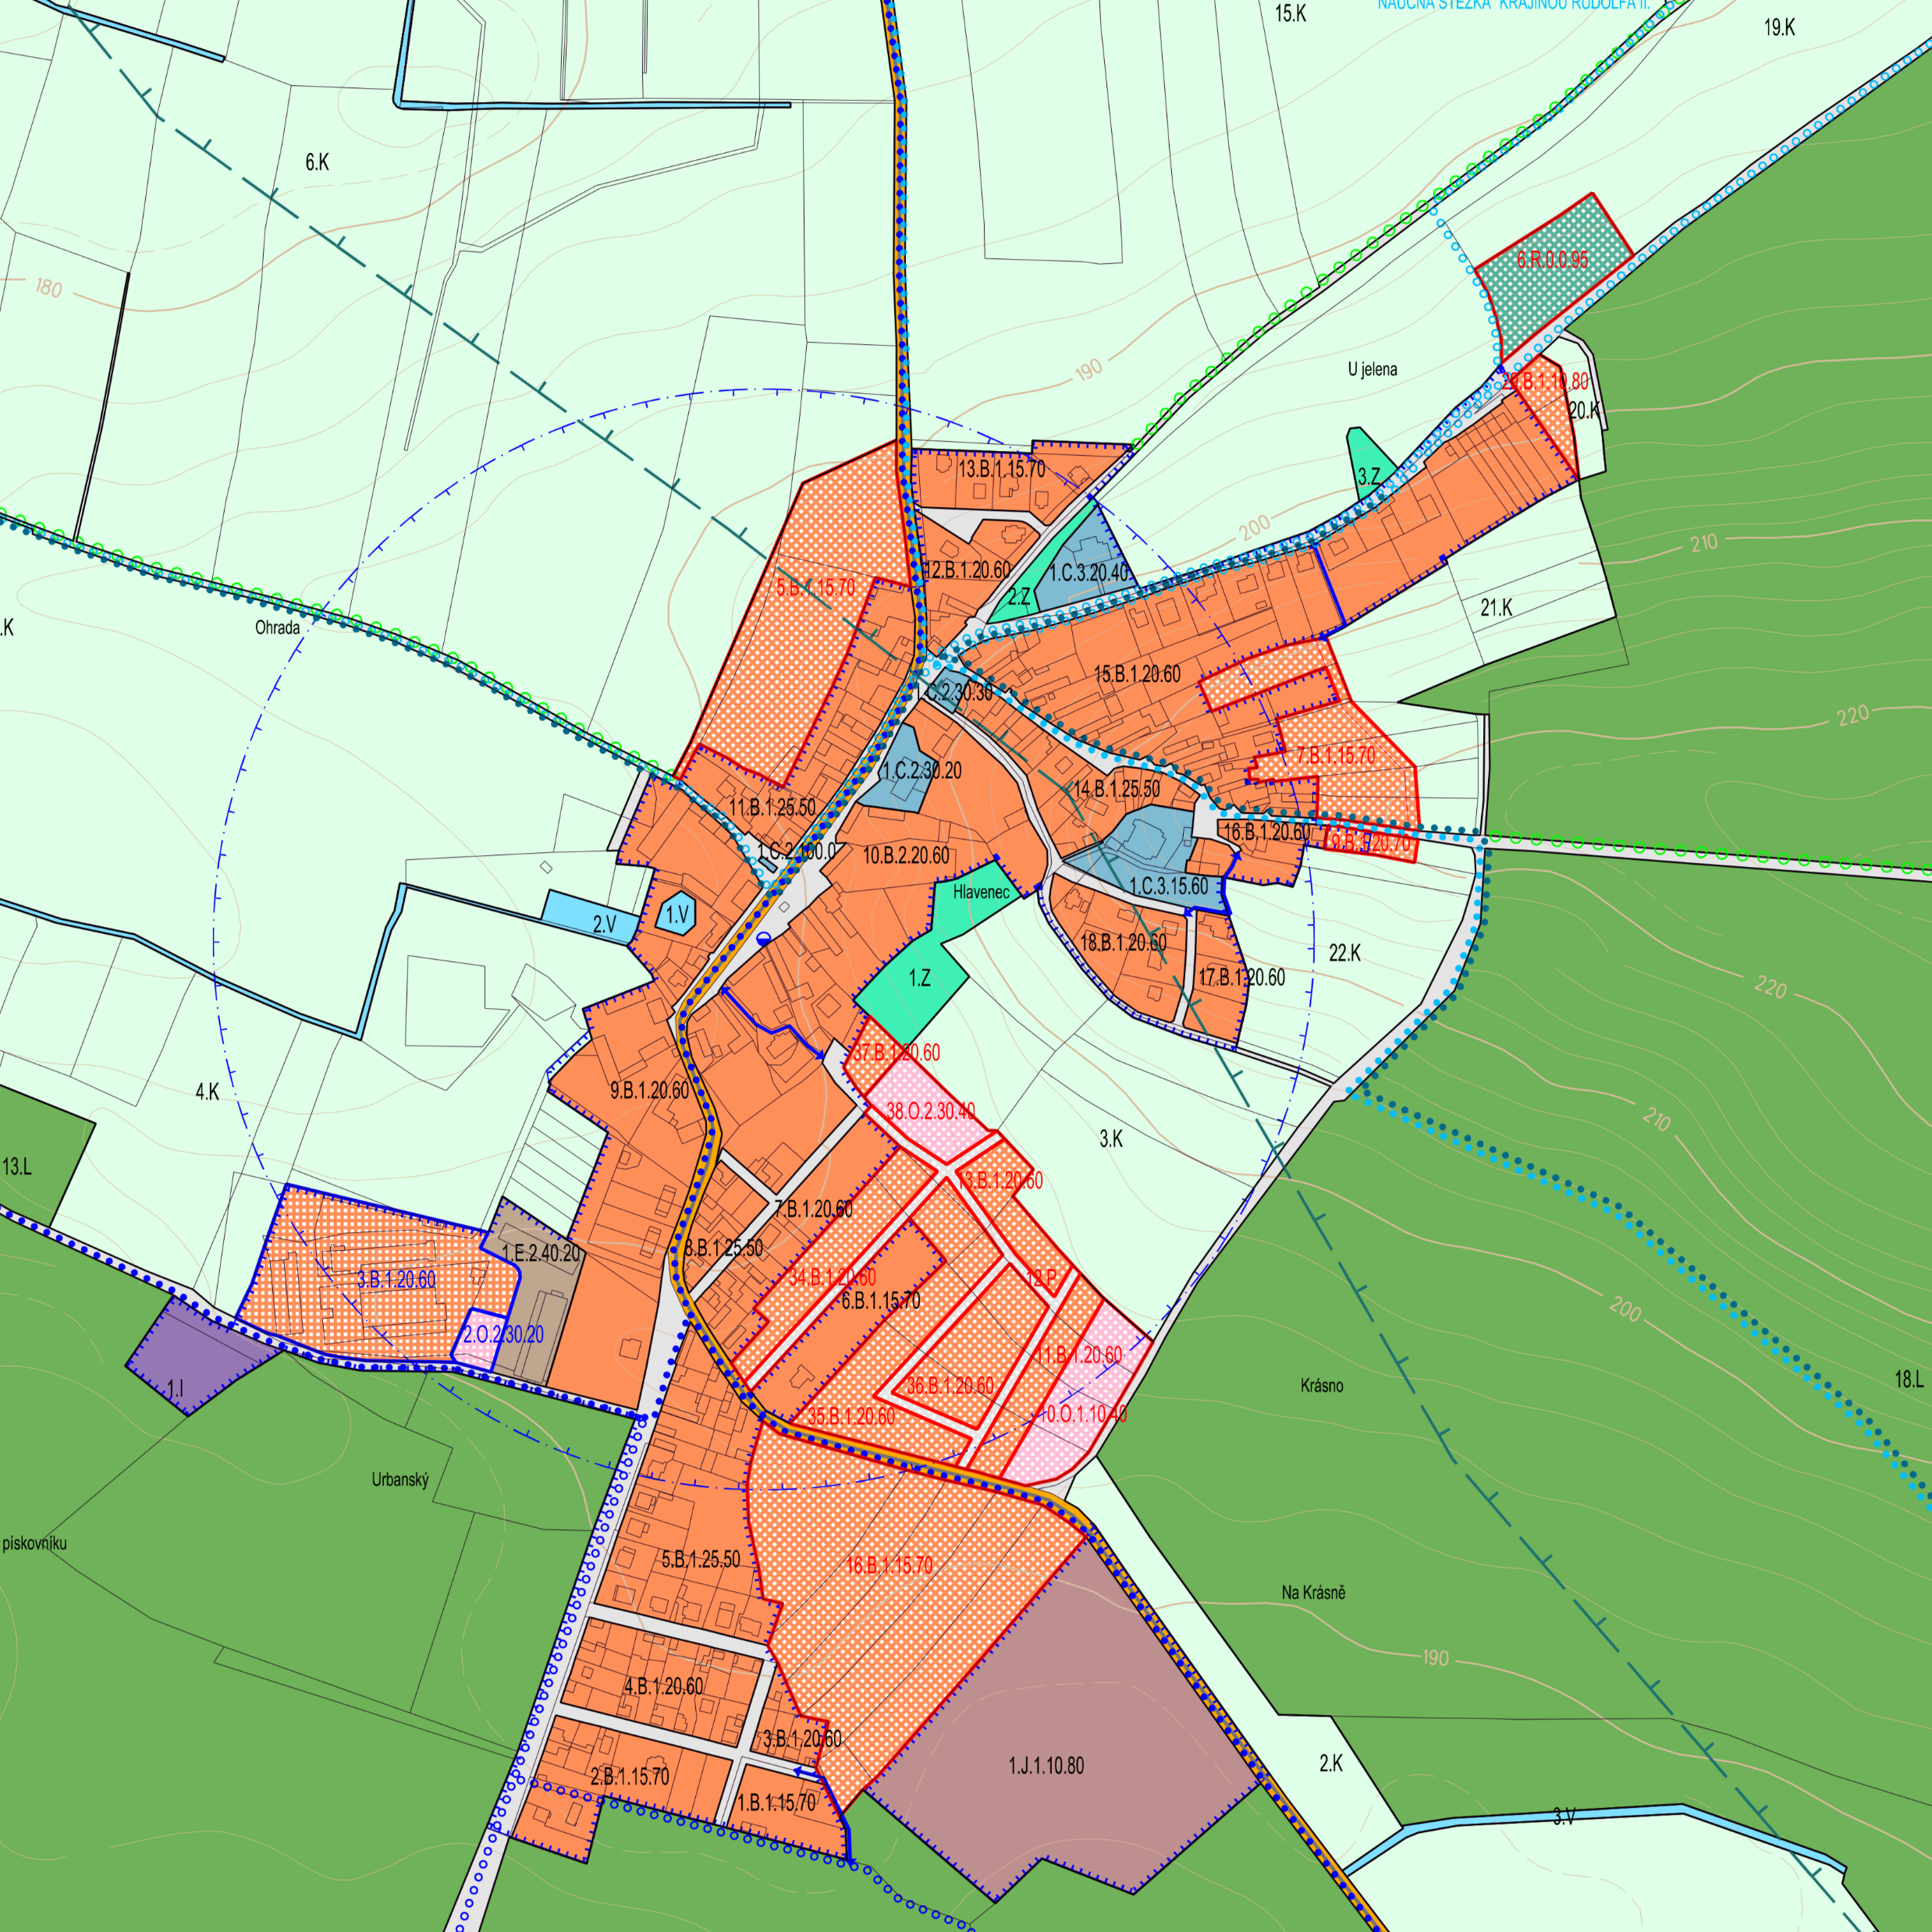
Základní informace
Počet obyvatel: 521
Rozloha: 14,72 km²
Kraj: Středočeský
Okres: Praha-východ

Slide 3
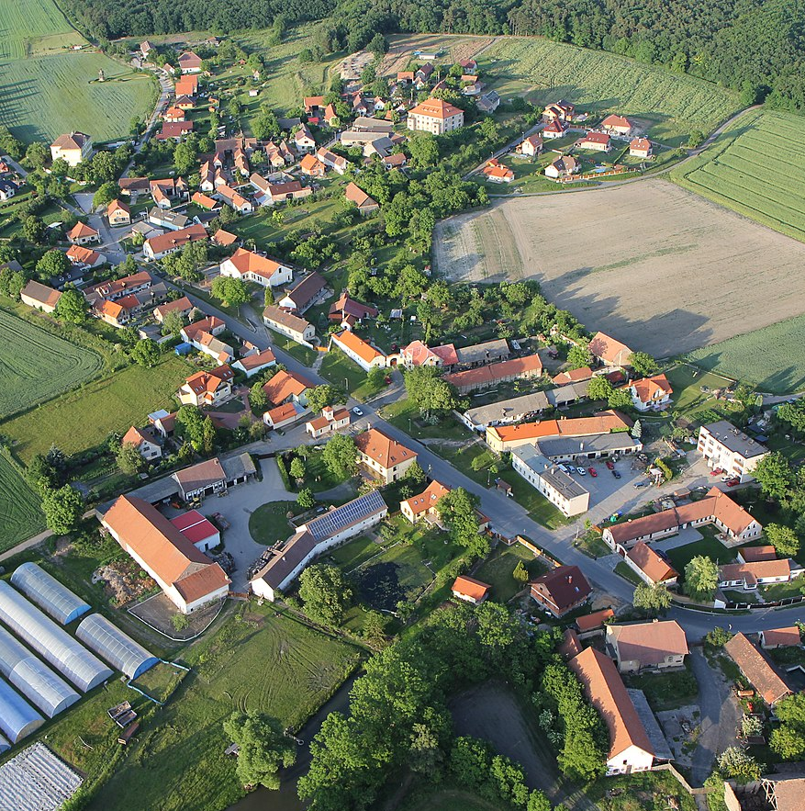
Vybavenost obce
Dětská skupina Hlaveneček
Hasičská zbrojnice
Hostinec U Jelena
Obchod se smíšeným zbožím
Dětské hřiště
Startovací byty
Vodovod a kanalizace
Obecní knihovna
Výstavba nové mateřské školy

Slide 4
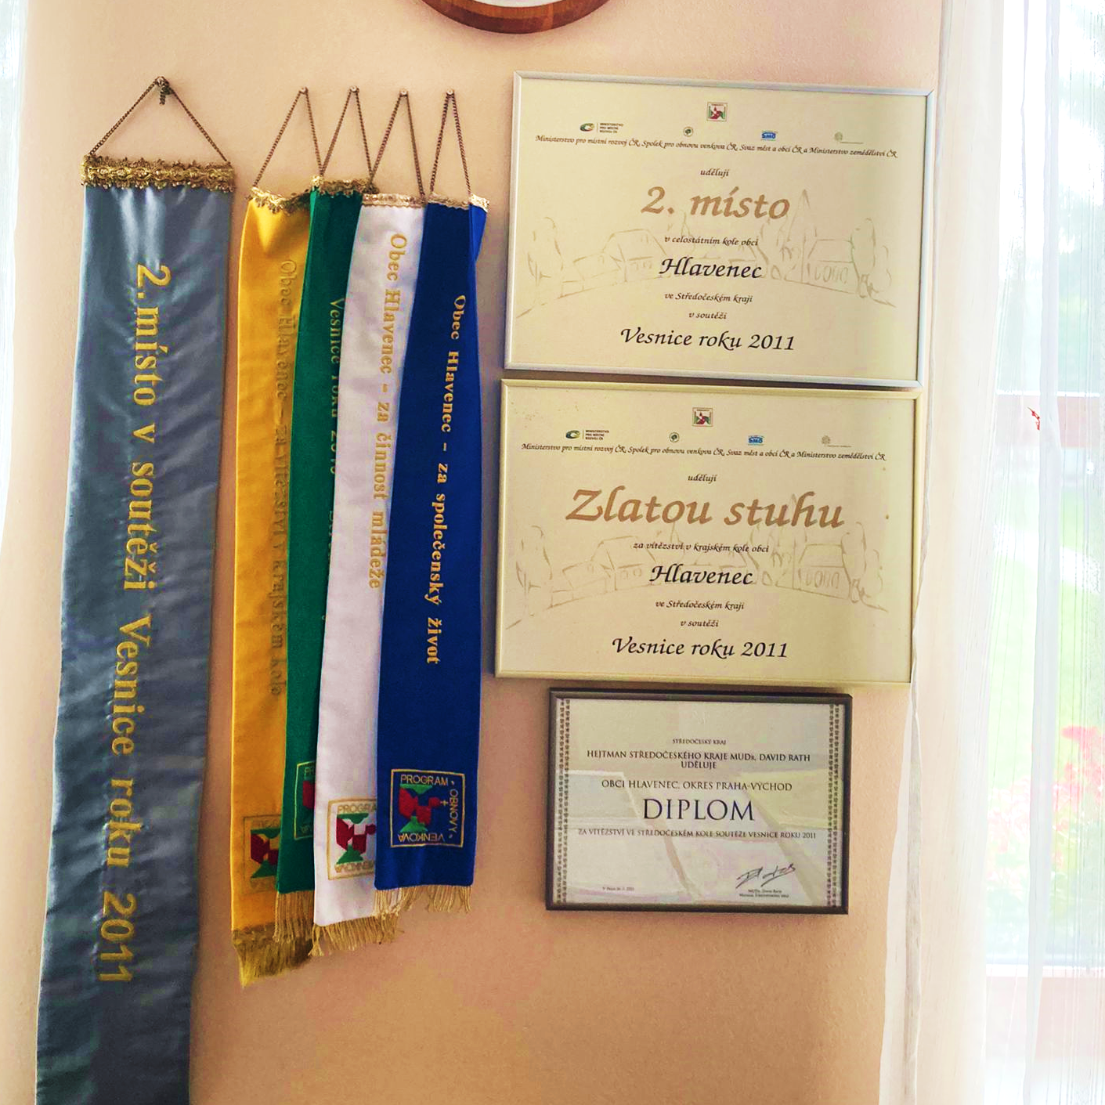
Soutěž Vesnice roku
2007 - Modrá stuha za společenský život
2008 - Diplom za péči o veřejné prostranství
2009 - Bílá stuha za činnost mládeže
2010 - Zelená stuha za péči o zeleň a životní prostředí
2011 – Zlatá stuha - Vesnice Středočeského kraje
2011 – Stříbrná stuha – druhé místo v celostátním kole

Slide 5
Tradice – co říká Wikipedie?
Tradice je antropologický, religionistický a sociologický pojem, který se snaží vystihnout skutečnost, že společenské instituce, způsoby myšlení a formy lidské zkušenosti jsou odevzdávané z generace na generaci, a tedy existují dřív, než se člověk narodí. Přesto, že jsou tedy kulturně specifické, společnost od společnosti se liší, mají, jak popsali Peter Berger s Thomasem Luckmannem, povahu objektivní skutečnosti. V tomto smyslu mají všechny společnosti na světě své tradice a v tomto smyslu se pojem tradice velmi blíží pojmu kultury.

Slide 6
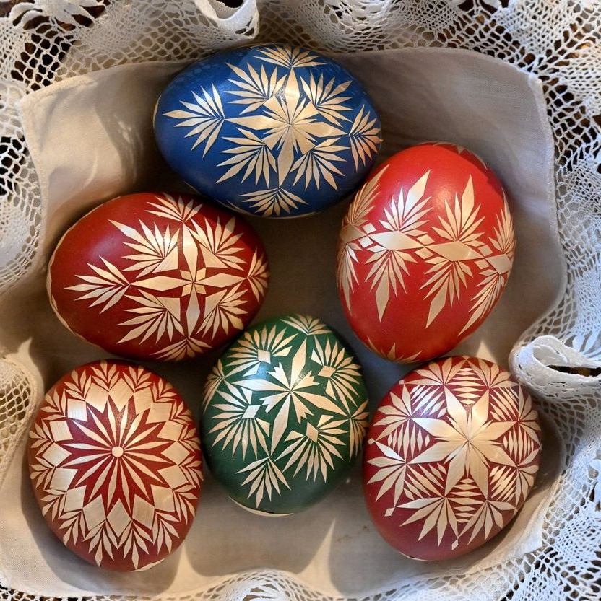
Tradice – co říká encyklopedie?
Antropologický, religionistický a sociologický pojem
Vědomosti, zvyky, rituály, obřady, oslavy
Z generace na generaci
Tradice je ale proměnlivá

Slide 7
Tradice a tradice
historické
moderní
Velikonoce
Máje
Čert a Mikuláš
Vánoce
Dětský den
Besedy s cestovateli
Plesy
Betlémské světlo

Slide 8
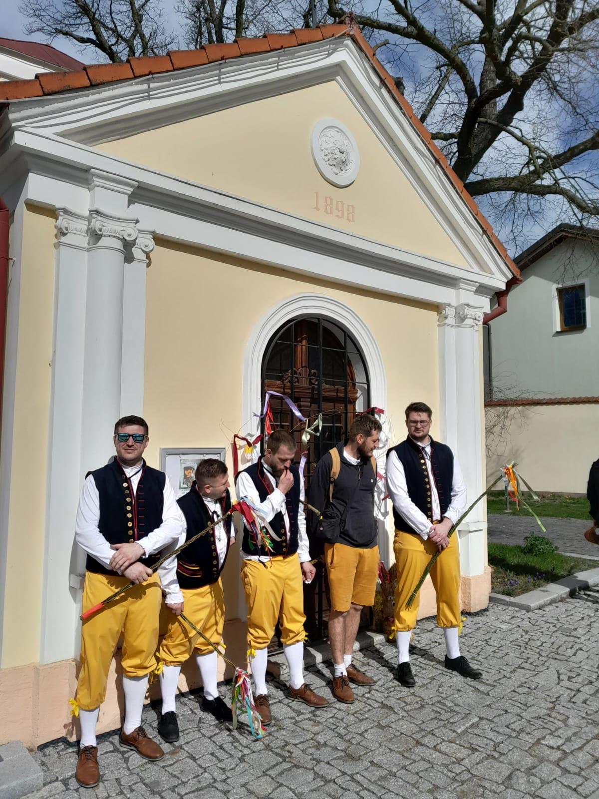
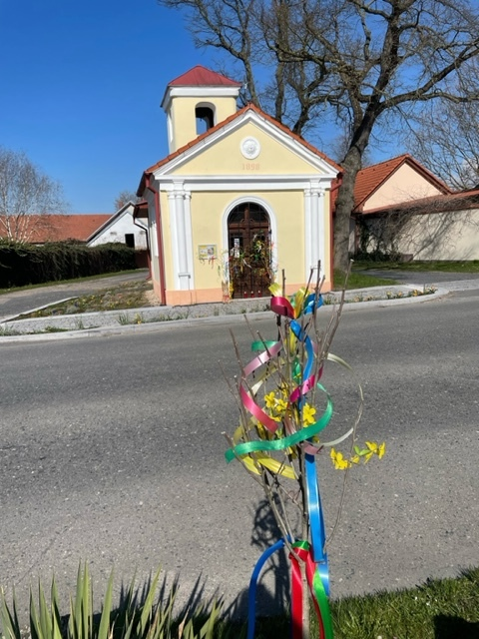
Obecní tradice
vánoce
velikonoce

Slide 9
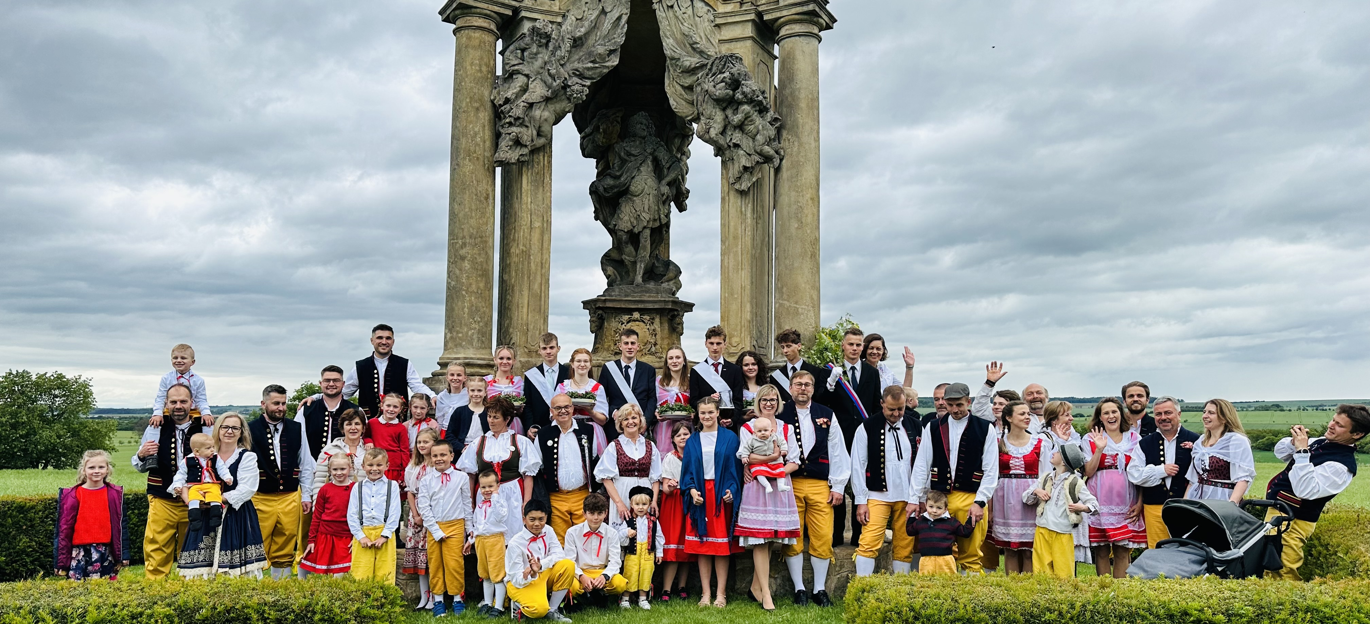
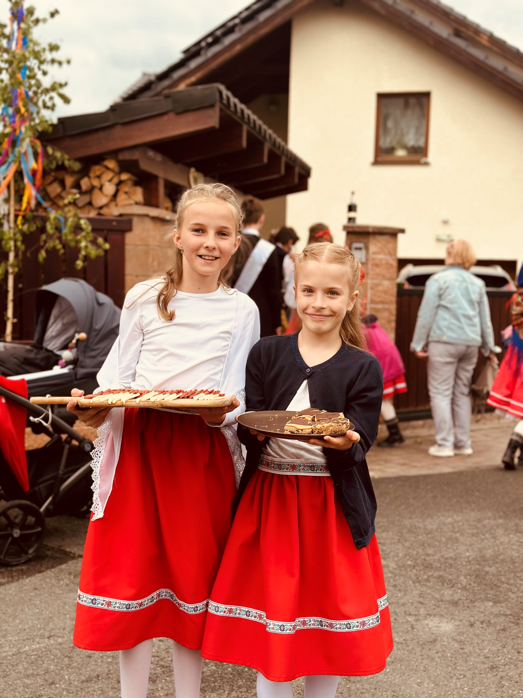
Staročeské máje

Slide 10
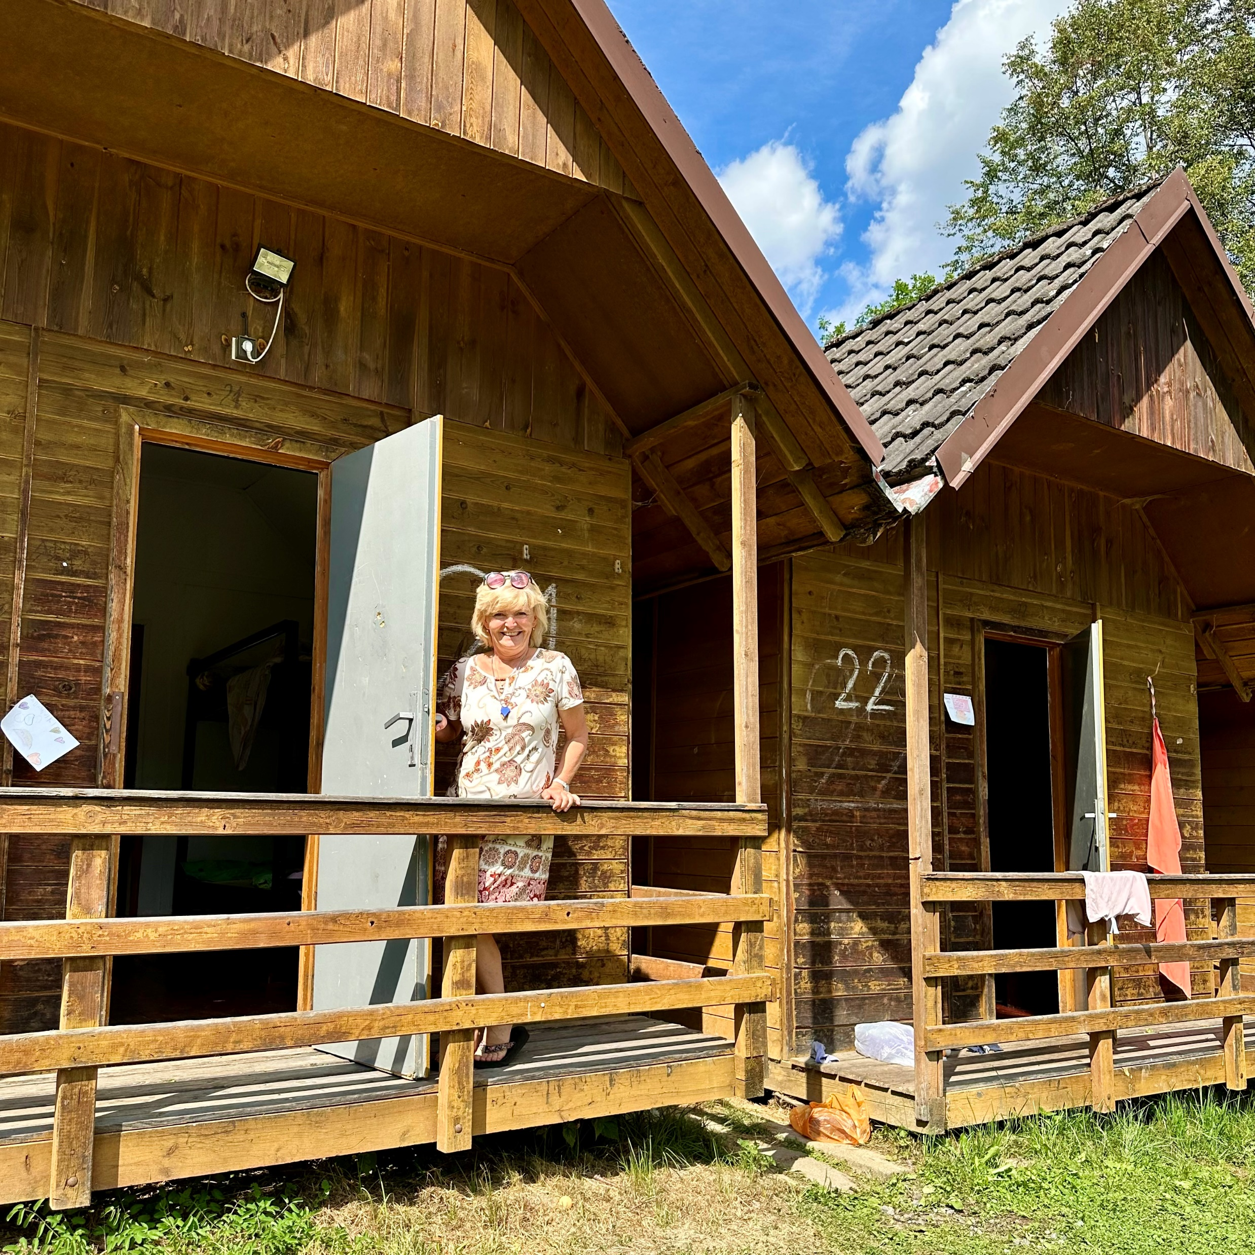
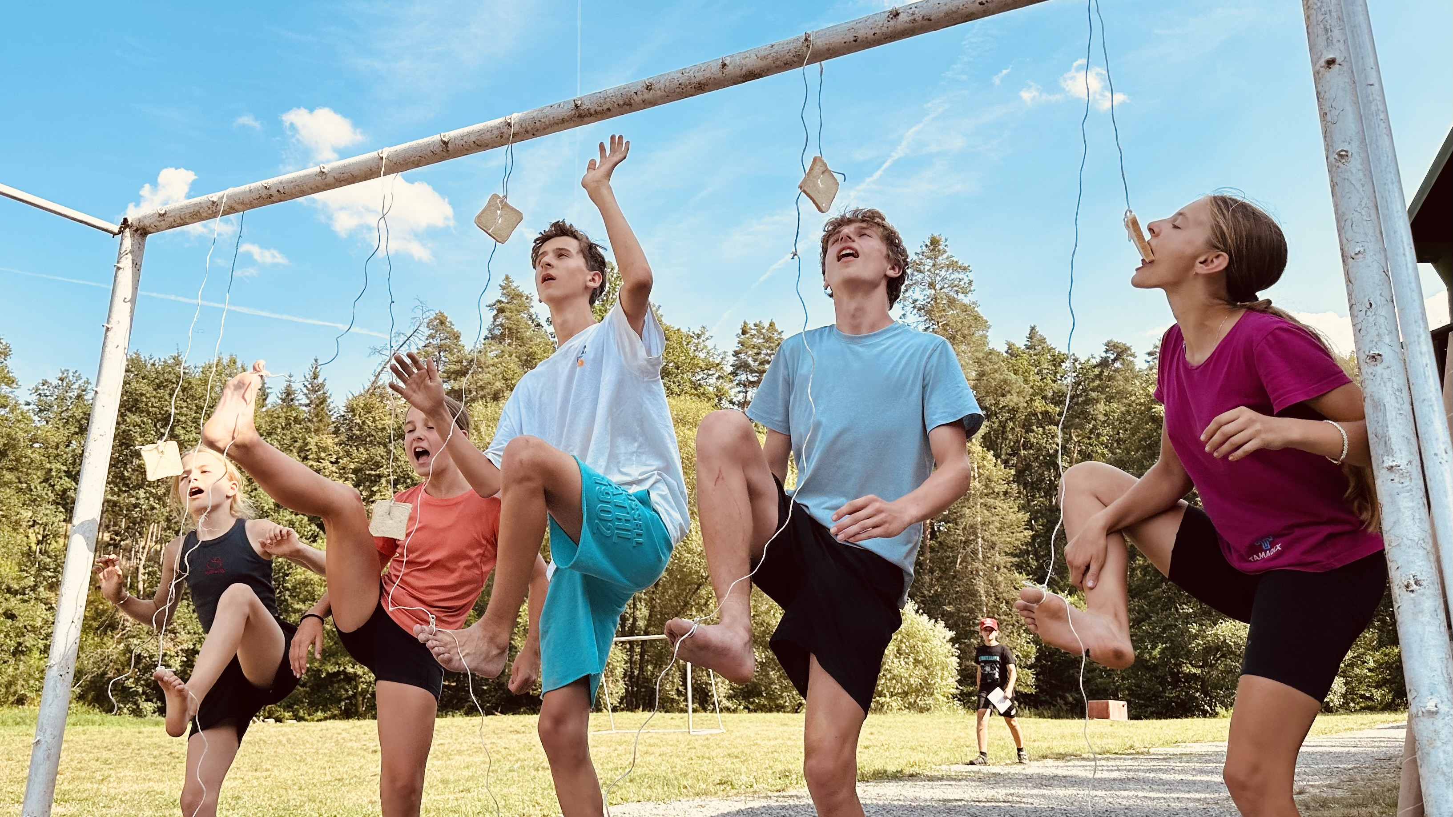
Obecní tábor

Slide 11
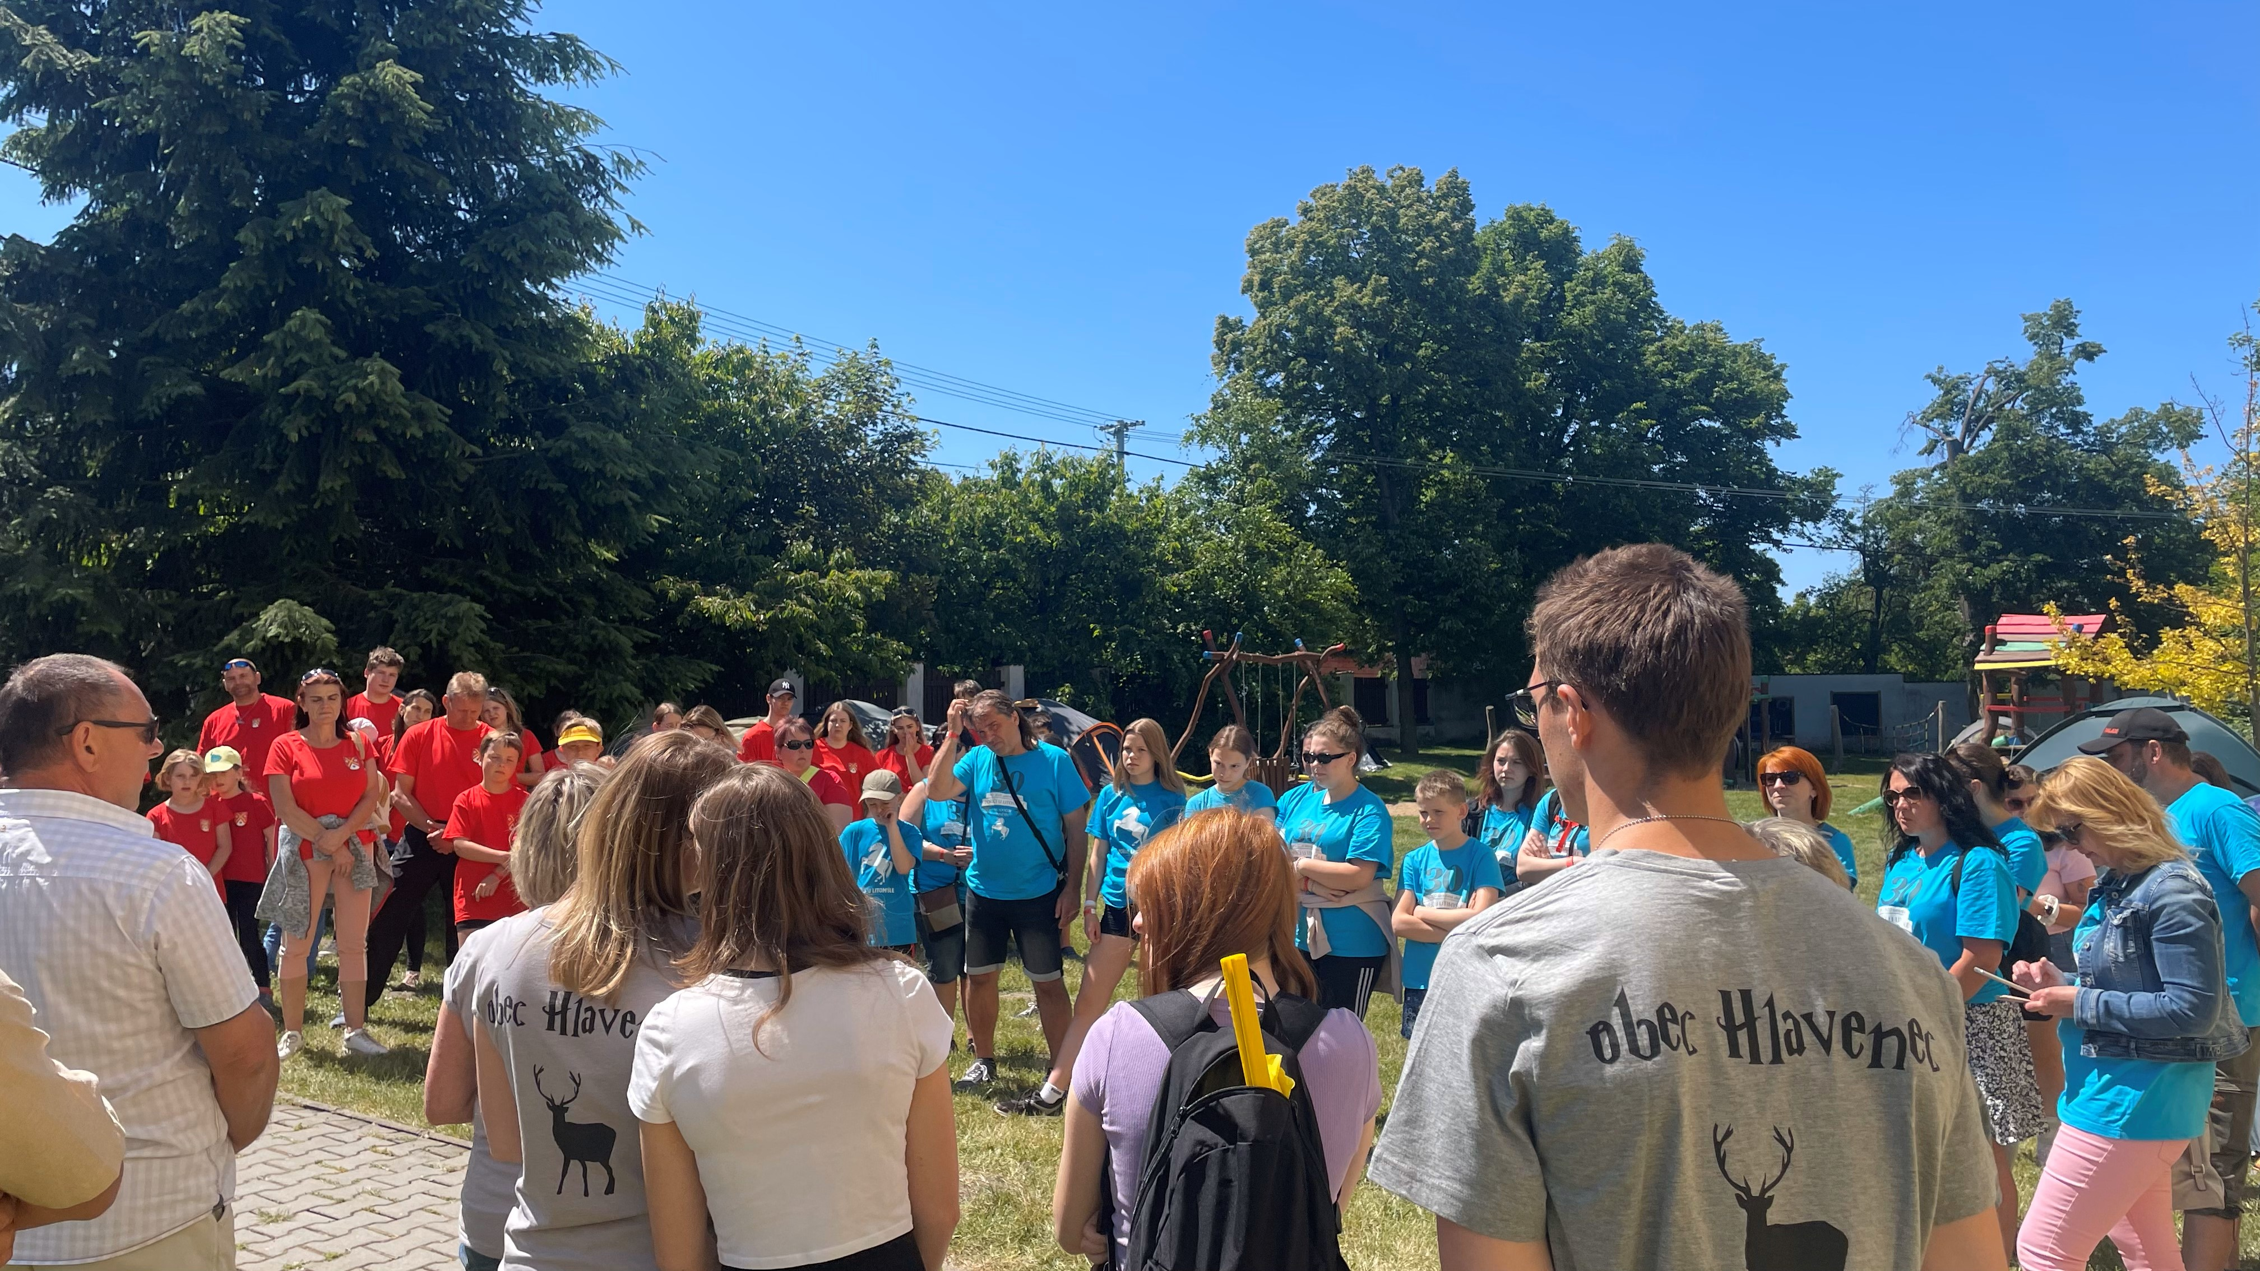
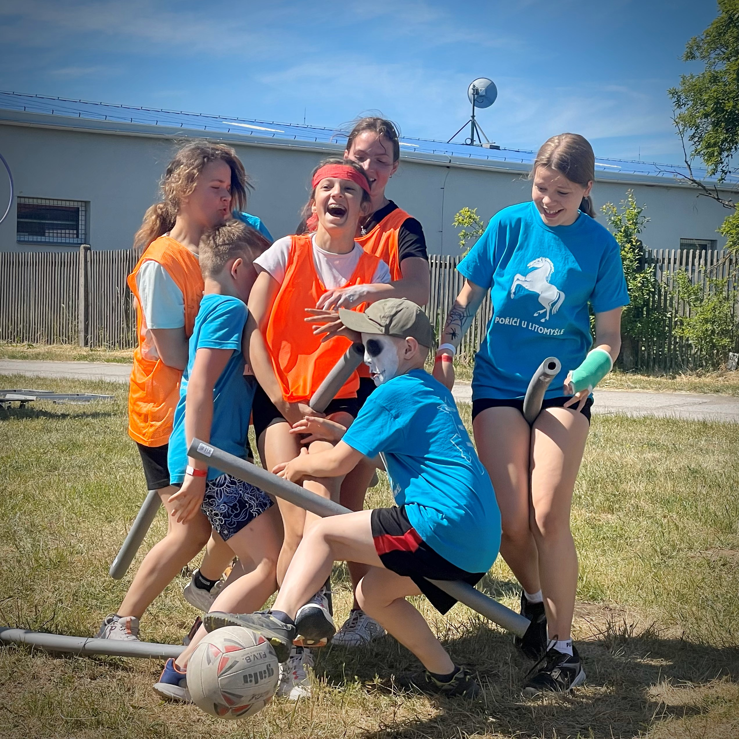
Dětský den – setkání tří vesnic

Slide 12
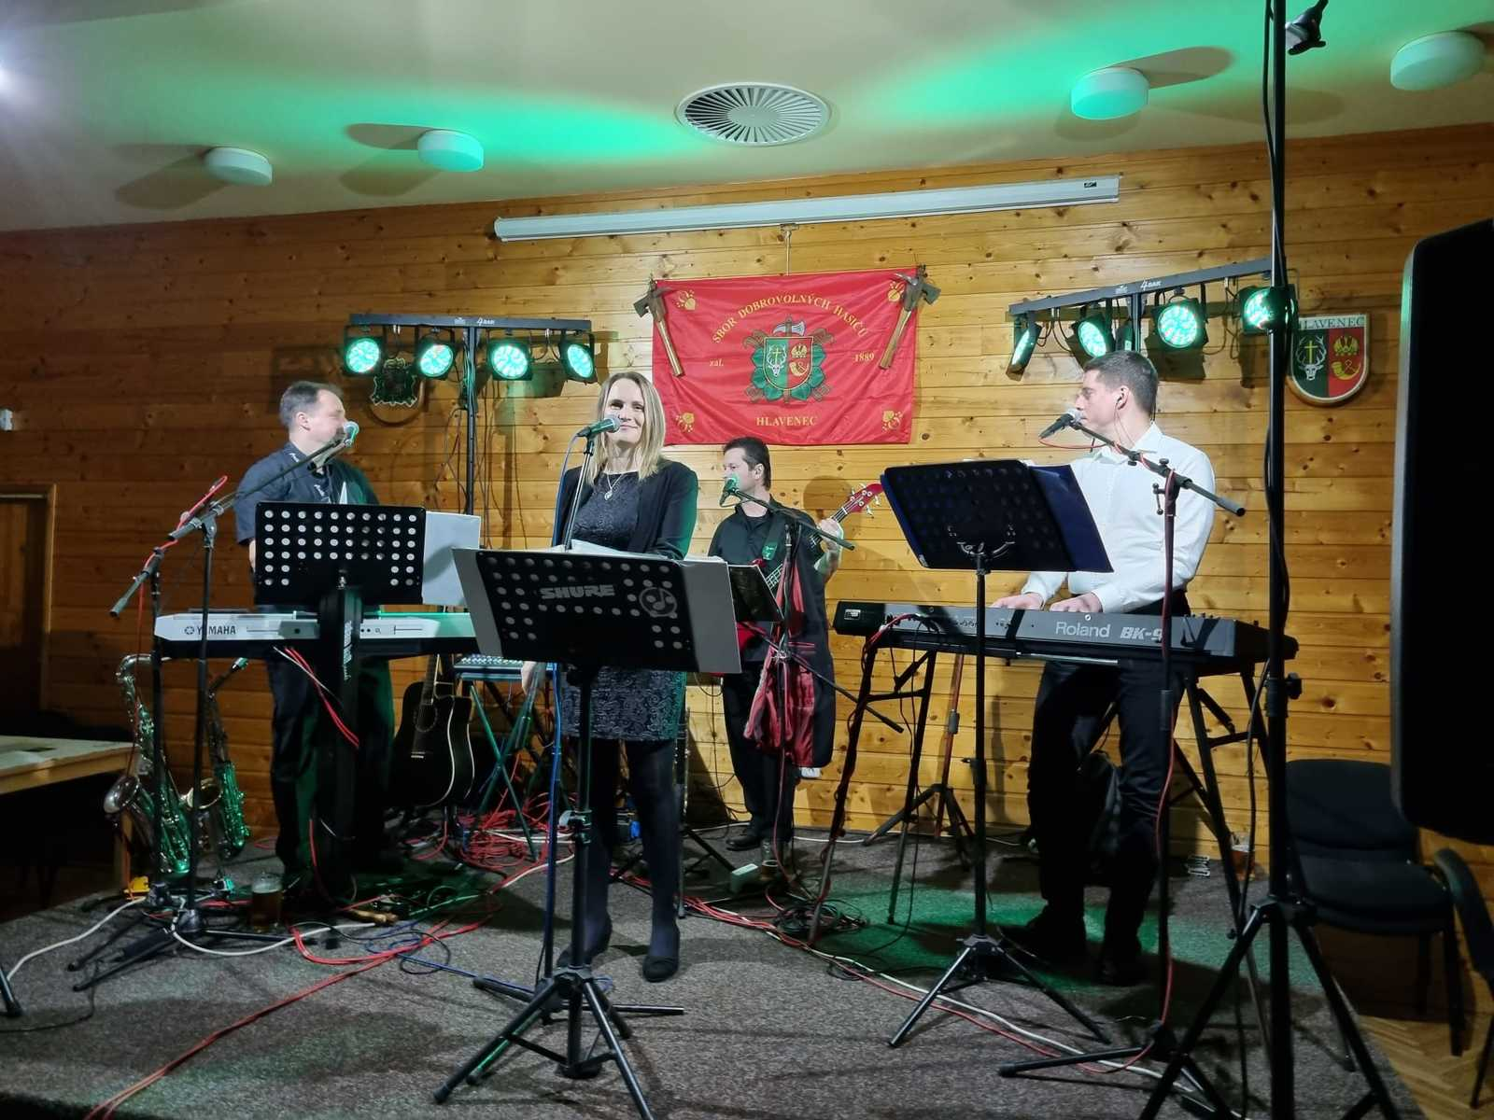
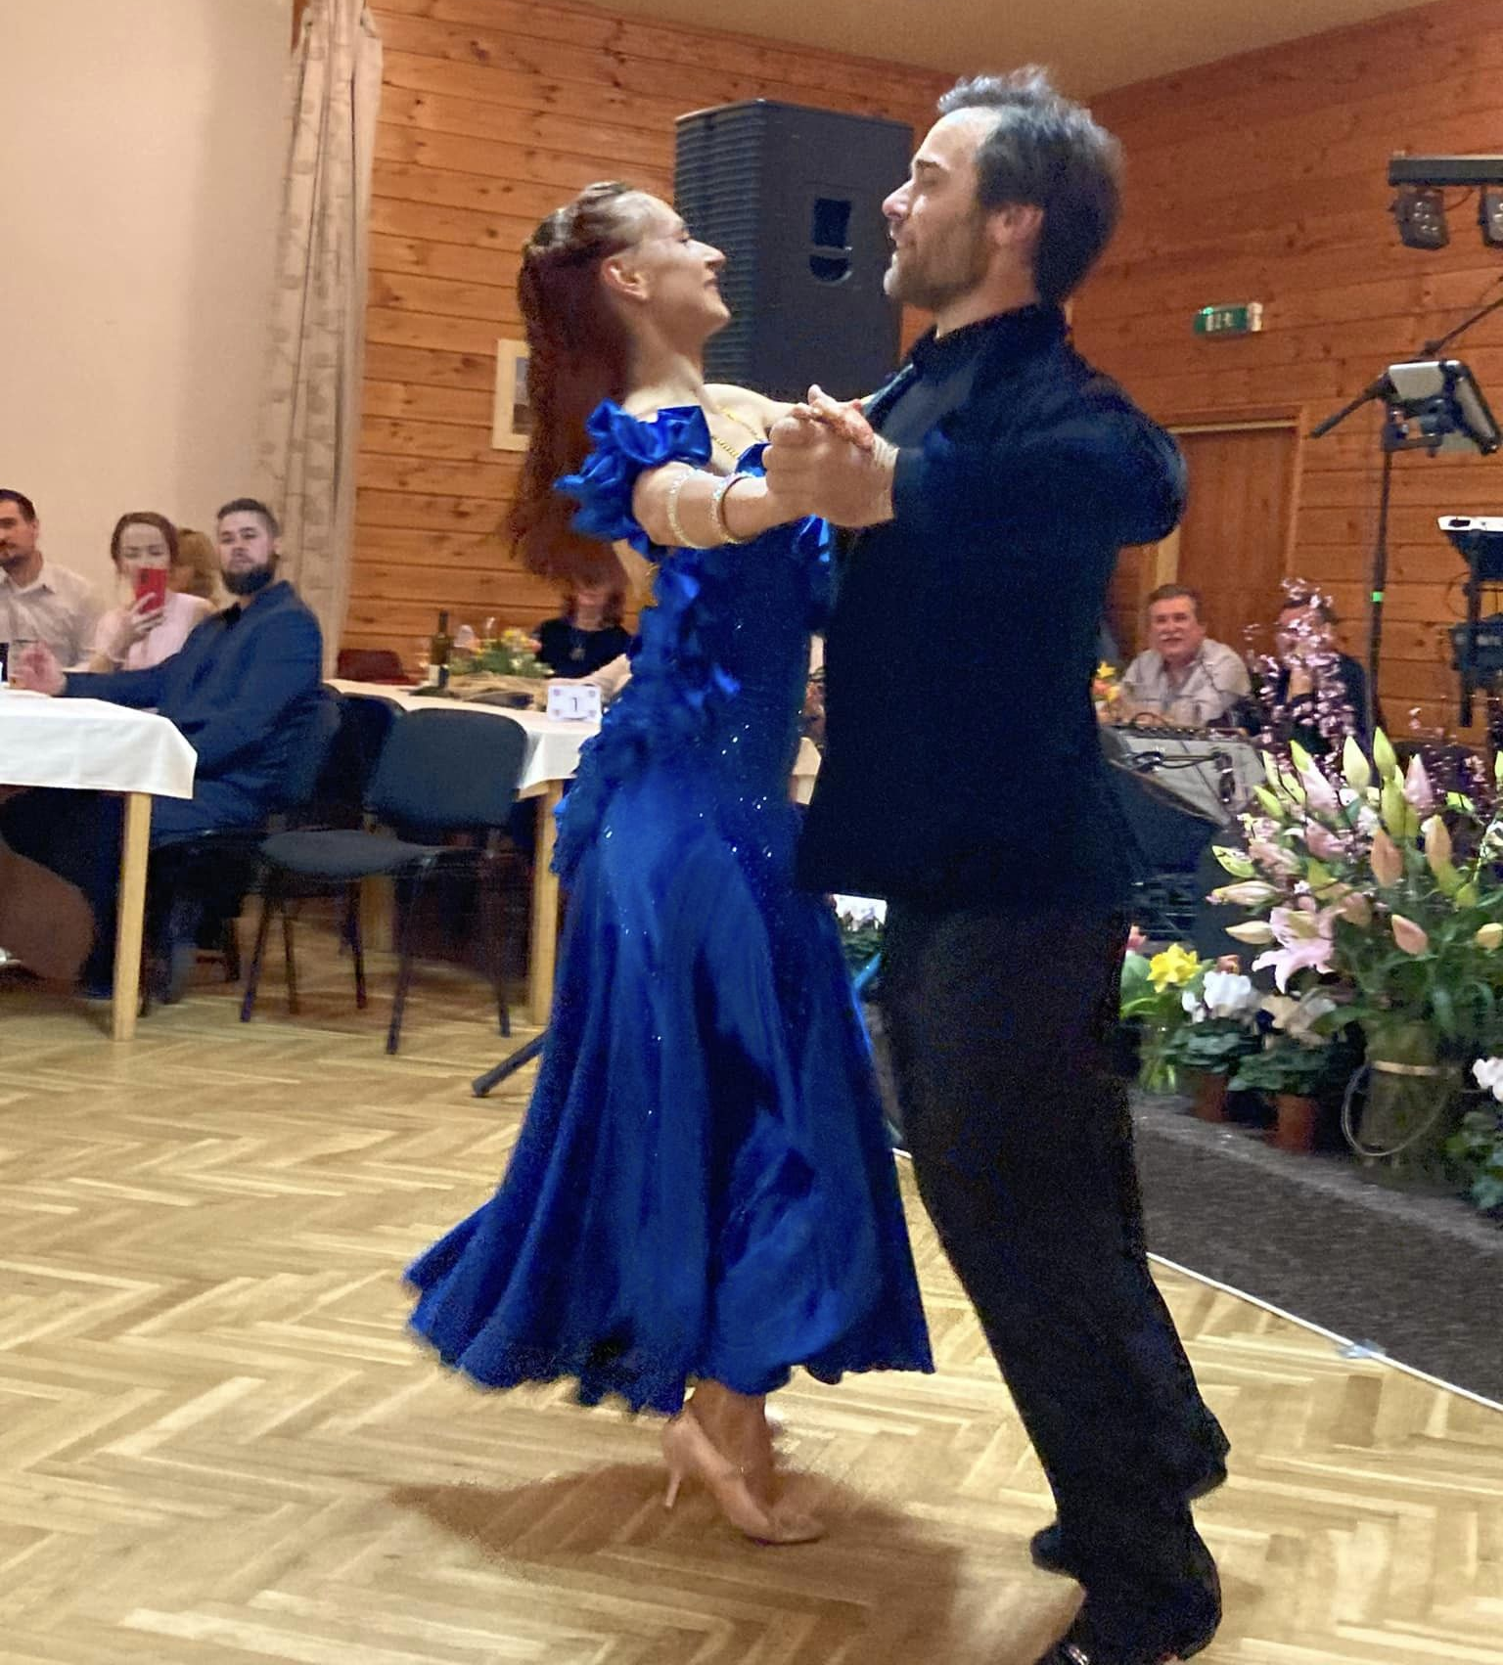
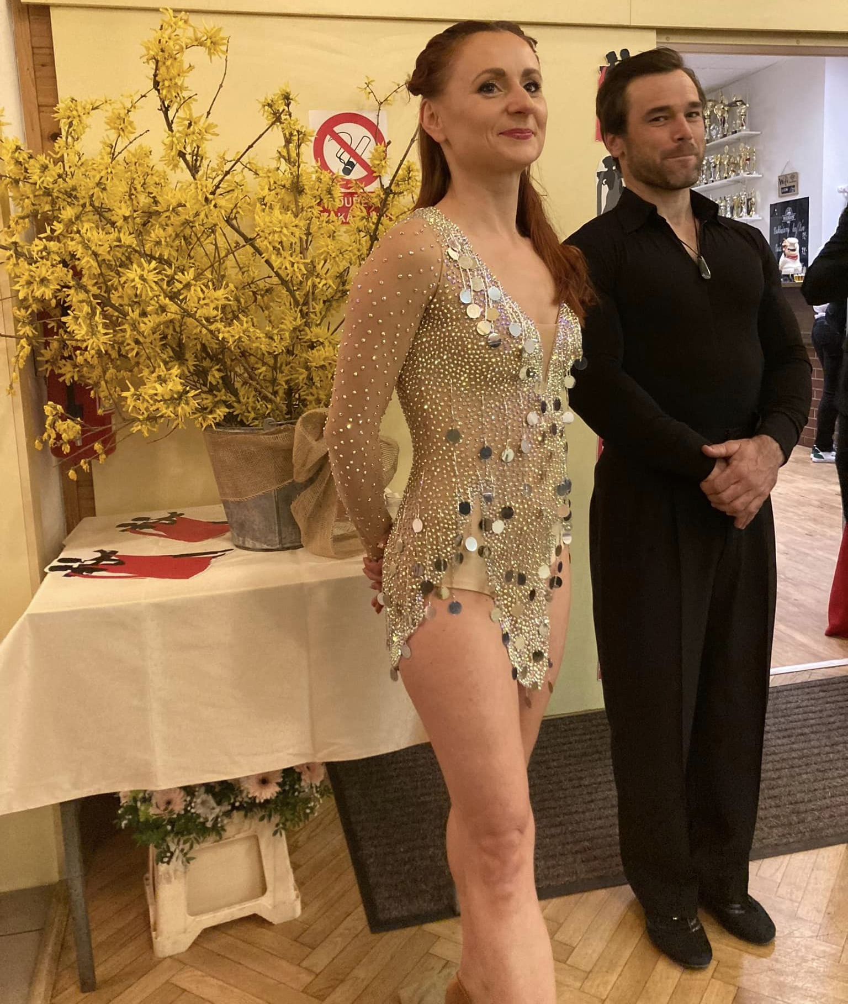
Tanec a plesy
Hasičský ples
Obecní ples

Slide 13
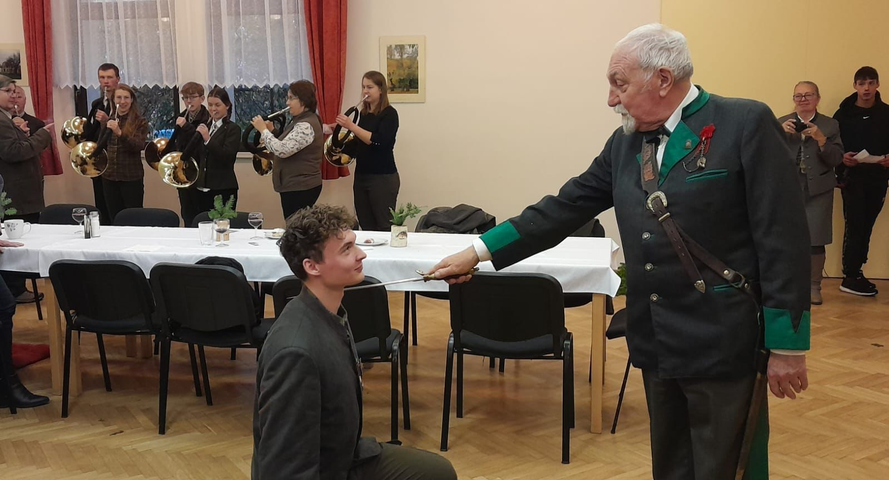
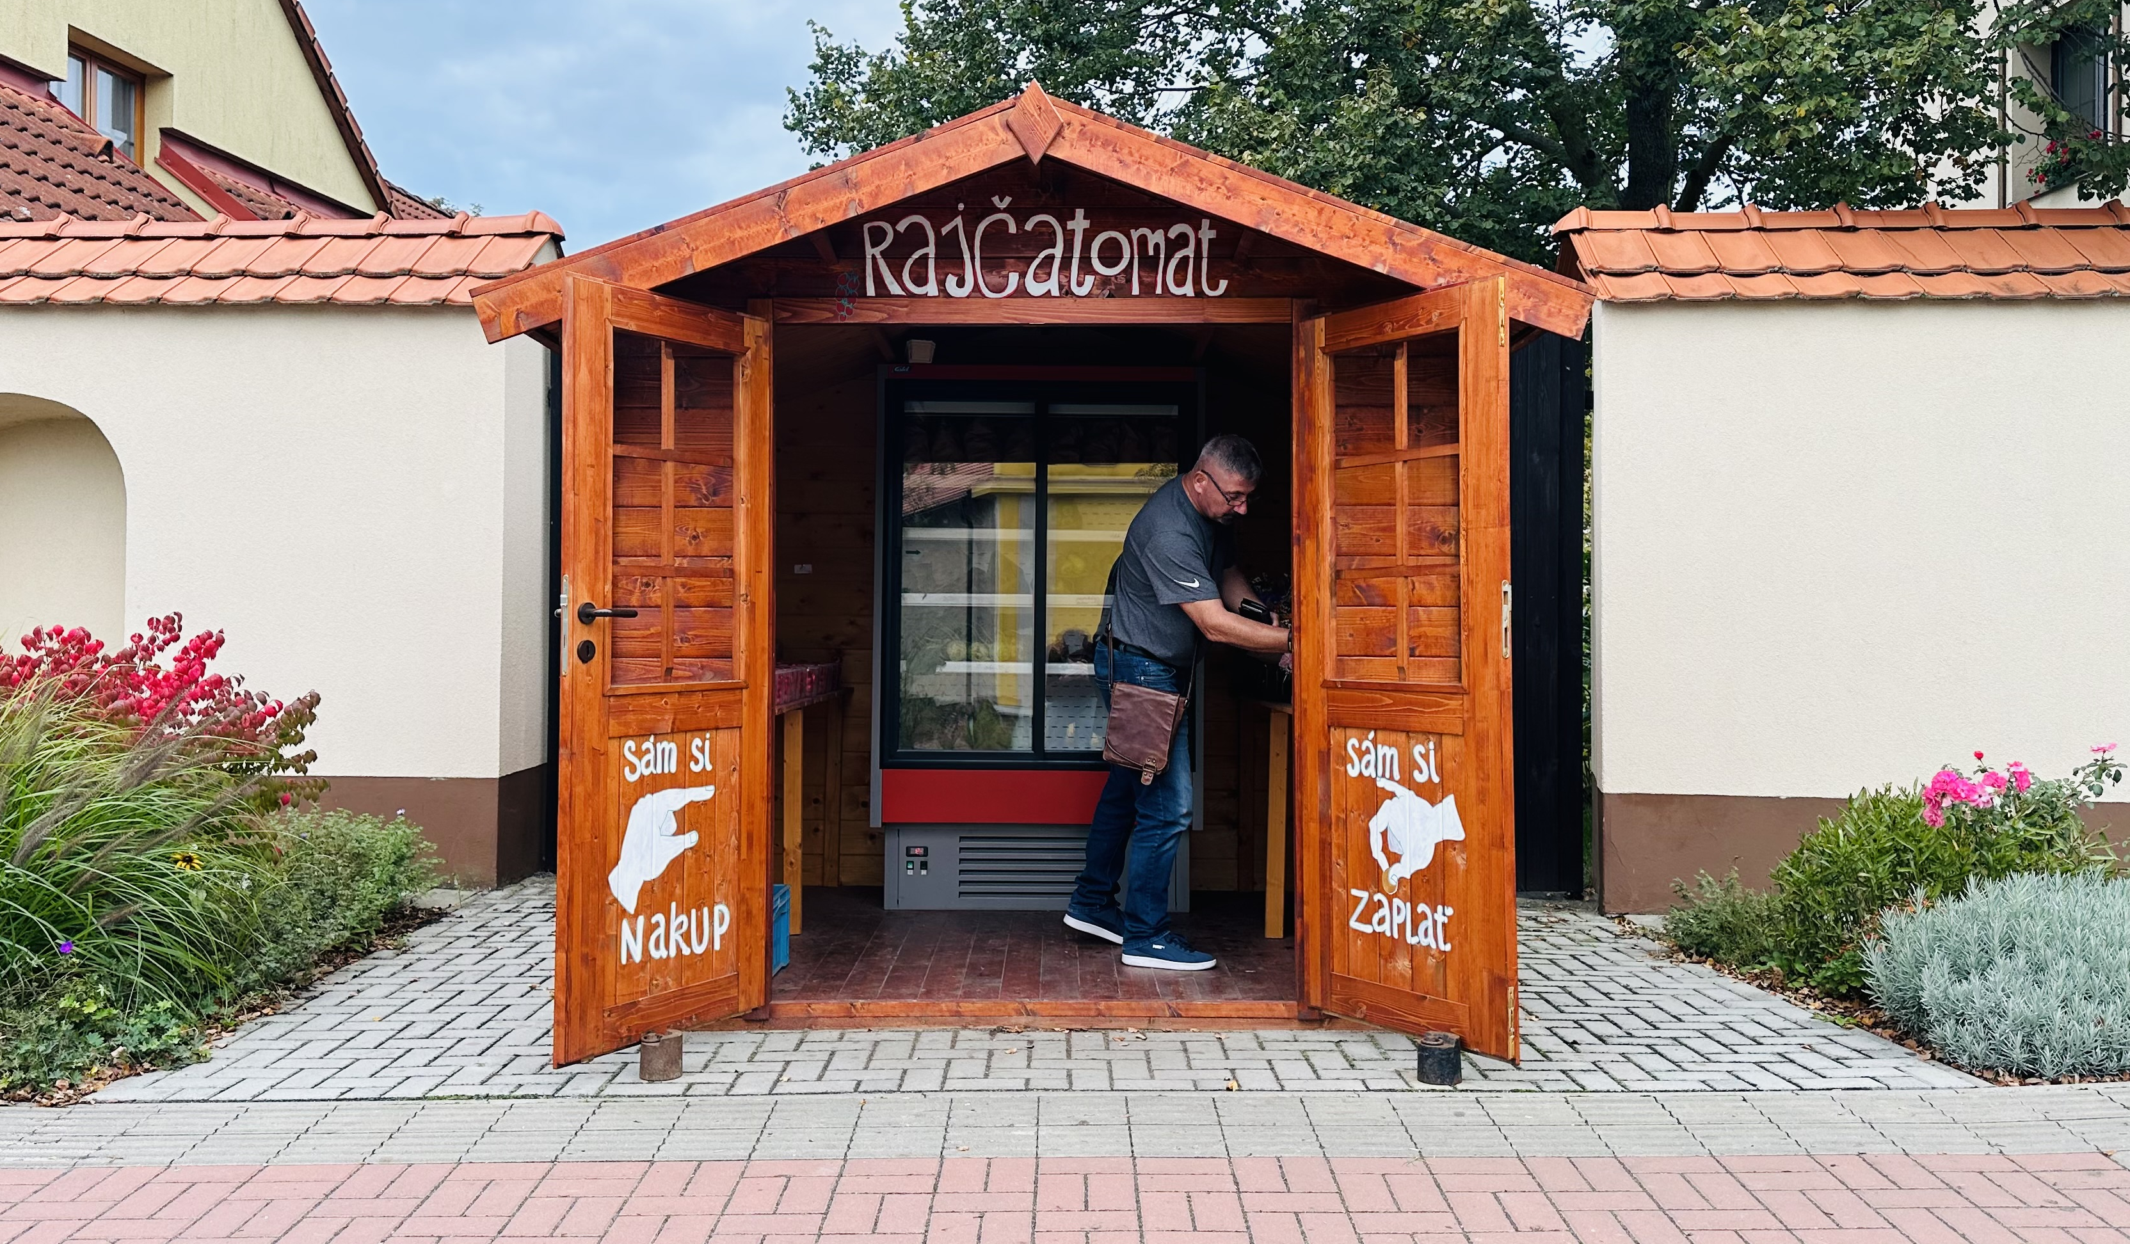
Zajímavosti
Řád svatého Huberta (r. 1723)
Inovativní zemědělství
Samoobslužný prodej zeleniny
Svazková škola
Finanční podpora ze strany obce za udržování tradic

Slide 14
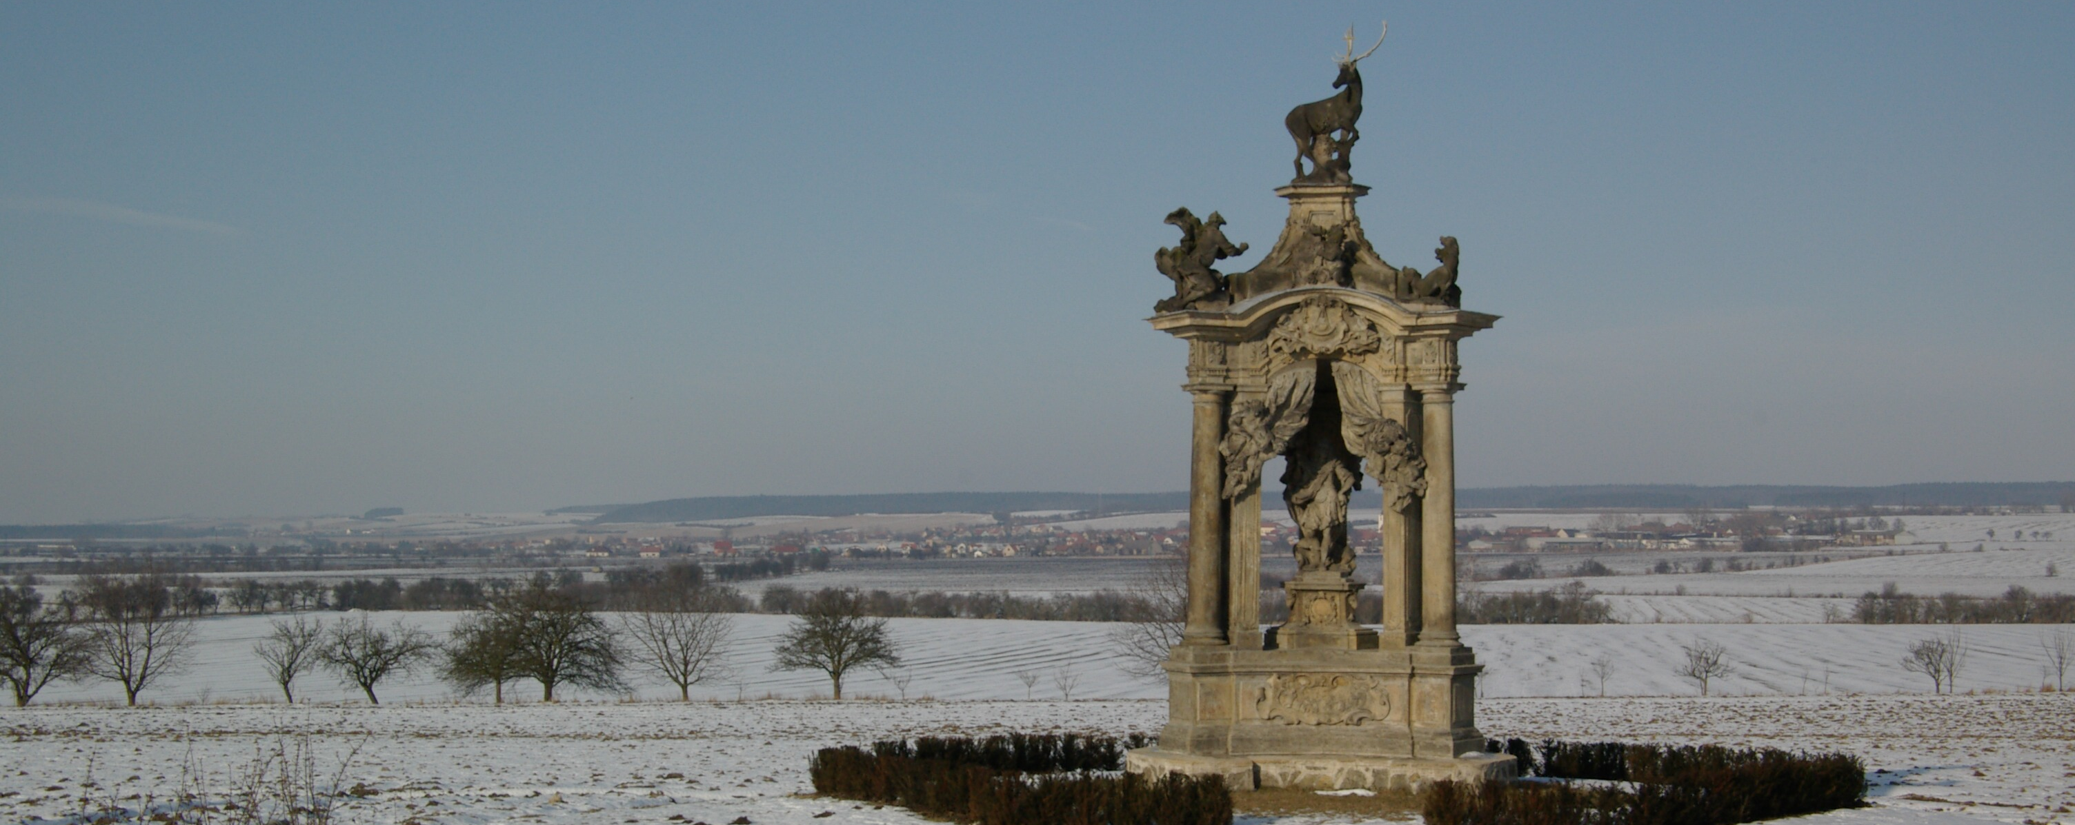
Závěr
Děkuji za pozornost

